Slide 1

基于协同过滤算法的电影推荐系统
软件工程概论课程实践项目展示
指导老师：
答辩学生：
PPT制作：

Slide 2
目录
CONTENTS
1
研究背景与意义
2
技术选型
Research Background and Significance
Technical Innovations
3
需求分析
4
软件设计
Requirement Analysis
Software Design

Slide 3
1
研究背景与意义

Slide 4

选题背景
随着互联网与数字媒体的发展，观众面对海量影视内容易产生“信息过载”与“选择困难”。传统推荐方式已难满足个性化需求。借助大数据与人工智能，推荐系统广泛应用于各类平台，提升用户体验与平台活跃度。电影推荐作为典型应用，通过分析用户行为与影片特征，实现更精准、多样的个性化推荐，成为当前研究与产业的重要方向。。

Slide 5

选题意义
理论意义
本项目构建了一个基于协同过滤的电影推荐系统
应用价值
推荐系统是提升用户体验与商业转化的关键技术。
社会意义
个人能力提升
提升了团队协作、系统设计与Python编程能力，
帮助用户发现优质内容，提升观影效率
有助于影视产业资源配置
促进优质作品的传播与价值实现
能够推动互联网文化产业的健康发展。
可为影视类平台提供算法参考与技术支持
系统具备评分管理、个性化推荐与后台统计等完整功能，具有良好的应用与推广价值。
还加深了对Web开发、数据库管理、前后端交互等相关技术的理解，
为今后从事大数据分析与智能推荐相关工作打下坚实基础。
完整实现了从数据采集到可视化的全流程。通过实践，加深了对推荐算法原理的理解，
并提升了在数据分析、用户行为建模等大数据核心技能方面的应用能力
社会义
个人能力提升
。

Slide 6
2
技术选型

Slide 7
改进型协同过滤算法
评分矩阵中心化
对每个用户的评分进行去均值处理，消除用户评分标准差异影响
邻居筛选机制
仅保留相似度 > 0 的活跃邻居用户，排除无关数据干扰
相似度计算优化
采用皮尔逊相关系数替代余弦相似度，更真实反映用户兴趣一致性
加权评分预测
综合相似用户的评分与相似度加权，生成个性化推荐分数
Redis 缓存支持
将用户相似度矩阵分块缓存至 Redis，大幅提升推荐响应速度

Slide 8
嵌入式人工智能问答助手
自然语言交互
用户可通过悬浮按钮提出自然语言问题，如“评分最高的电影有哪些？”
本地数据库检索
系统使用正则 + pandas 解析用户意图并检索本地数据
大模型辅助回复
将检索结果与用户问题一并交给 AI 模型生成专业回复
权限识别
区分用户与管理员角色，支持查询影评、用户活跃、影片数据等内容
容错机制
在数据缺失或接口异常时给予友好提示，确保稳定交互体验

Slide 9
爬虫技术
动态页面数据采集
支持使用 Selenium 自动化驱动浏览器，采集动态渲染网页数据，突破反爬限制。
异常与反爬应对机制
应对页面变化、反爬策略，保证数据获取稳定
定时批量数据抓取
定时任务自动获取票房、热榜等实时信息

Slide 10
后端框架：Flask
后端基础
采用 Python 的 Flask 框架作为后端主架构
逻辑功能
负责路由分发、数据处理、接口实现及模板渲染
业务实现
实现用户推荐、后台管理、数据统计等核心业务逻辑

Slide 11
前端技术 HTML/CSS + Chart.js
HTML5 & CSS3
负责页面结构与基础样式，支持响应式布局和多终端兼容。
JavaScript
用于页面交互与部分数据动态渲染，提高用户体验。
Jinja2 模板引擎
后端渲染数据到前端页面，实现数据和页面的动态结合。
图表可视化
通过 Chart.js 实现各类统计图表与数据可视化

Slide 12
3
需求分析

Slide 13
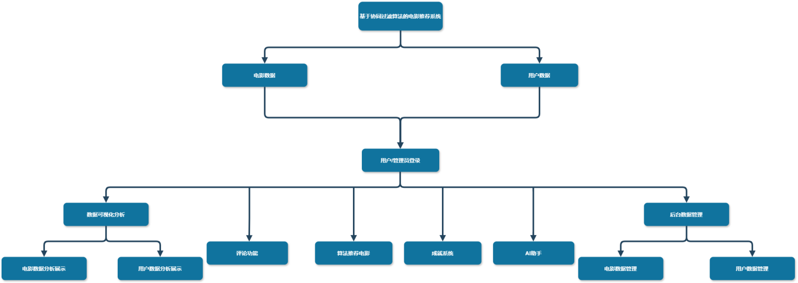
系统功能需求

Slide 14
非功能需求
开发工具 运行环境
开发语言
Python 3.12.0
Web 框架
Flask 2.0.3
数据库
MySQL、Redis
前端技术
HTML5、CSS3、JavaScript、Chart.js
运行环境
Windows 11
部署要求
硬件
软件
Python 环境、MySQL
网络
HTTP/HTTPS 访问
部署方式
单机部署
系统接口
用户界面
Web 浏览器
数据接口
CSV 文件导入导出
数据要求
数据格式
CSV 标准化格式
数据量
支持 10,000 + 电影和 200,000 + 评分记录
数据更新
支持动态添加 / 修改数据
数据备份
定期备份 CSV 文件
性能要求
响应时间
页面加载 < 1s，推荐计算 < 3s
数据加载
初始化数据加载 < 5s
推荐效率
每秒处理 10 + 推荐请求
质量体系
可靠性
系统可用性 > 99%，错误率 < 0.1%
安全性
管理员登录验证、防 SQL 注入
可维护性
模块化设计、清晰代码结构
可扩展性
支持算法升级和数据扩容
最低 2 核 CPU，4GB 内存，10GB 存储

Slide 15
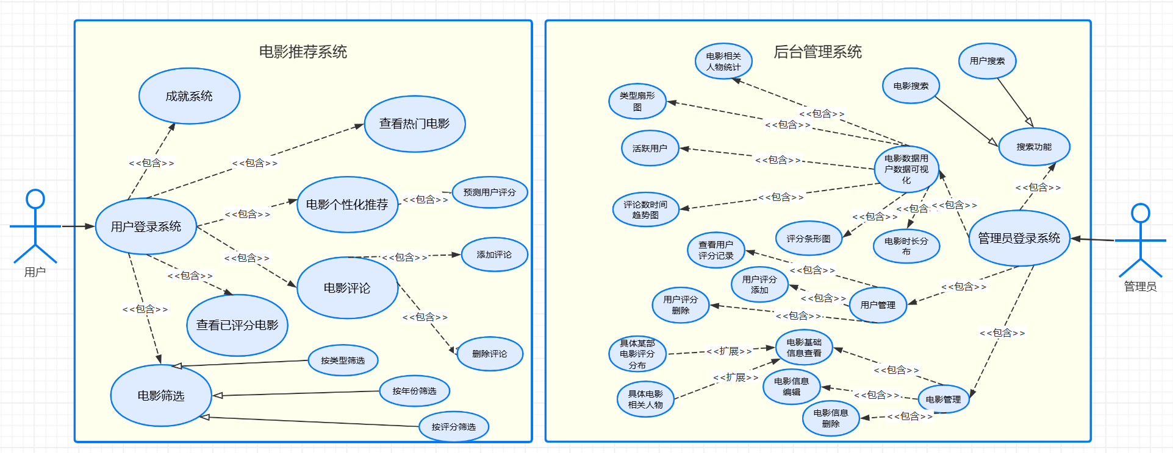
用户需求
——用例图
将系统划分为两个子系统：用户端与后台管理端，分别展示了普通用户与管理员的功能角色及其可执行的用例

Slide 16
用户需求
——主要用例：获取推荐电影
角色
用户
前置条件
系统已加载所有电影和评分数据
用户已访问系统首页，页面显示ID选择列表
推荐器模块已初始化
基本事件流
用户登录后访问“为我推荐”页面
系统获取当前用户ID
系统调用推荐器模块，基于用户 ID 计算推荐电影。
系统将推荐结果返回前端页面
页面显示推荐电影列表
异常事件流
推荐数据加载失败或算法执行出错。
找不到指定用户 ID 的评分数据。
系统无法从数据库加载数据。
后置条件
用户看到推荐与评分电影列表

Slide 17
用户需求
——主要用例：电影评论
角色
用户
前置条件
用户已登录系统
评论功能正常加载
已有电影数据可搜索
基本事件流
用户进入“评论”导航页
显示电影搜索框
用户输入电影名称搜索，系统返回匹配电影
用户选中电影
系统展示该电影的全部评论列表
用户输入评论/删除评论
系统保存评论并刷新评论区显示
异常事件流
电影名称不存在
评论内容为空
用户试图删除他人评论
后置条件
评论区实时显示用户新增/删除的评论

Slide 18
用户需求
——主要用例：按类型/条件筛选电影
角色
用户
前置条件
用户已登录系统
系统已加载电影
数据筛选页可访问
基本事件流
用户点击“电影筛选”导航
系统显示筛选条件栏（类型、年份、评分区间等）
用户选择筛选条件
系统动态更新展示符合条件的电影列表
用户可多次修改筛选条件
系统实时刷新筛选结果
异常事件流
没有符合条件的电影
数据库读取失败
后置条件
用户浏览到匹配条件的电影

Slide 19
用户需求
——主要用例：管理电影信息
角色
管理员
前置条件
系统已启动并加载电影数据
管理员已登录后台
基本事件流
进入“电影管理”页面
系统显示电影列表（支持分页）
选择操作（添加/编辑/删除/查看/搜索）
系统显示对应表单、提示或详情页面
管理员执行操作细节
系统处理操作
系统反馈操作结果并跳转页面或刷新展示
异常事件流
数据验证失败（如电影 ID 重复、格式错误）。
电影文件写入失败。
后置条件
电影数据库已根据管理员操作更新。
管理员查看操作结果

Slide 20
用户需求
——主要用例：管理用户评分
角色
管理员
前置条件
系统加载用户与评分数据
管理员访问后台页面
基本事件流
进入“用户管理”页面
系统展示用户列表（含评分数与均值）
选择操作（查看评分/添加评分/删除评分/搜索用户）
系统加载表单或搜索结果
管理员执行操作细节
系统处理操作
系统反馈结果并跳转或刷新
异常事件流
非法评分或ID不存在
文件写入失败
删除记录不存在”
后置条件
评分数据更新
管理员查看评分变更结果

Slide 21
用户需求
——主要用例：AI助手智能问答
角色
普通用户/管理员
前置条件
系统正常启动，用户/管理员已登录界面并可见AI助手悬浮按钮
AI助手后端可正常访问本地数据与API接口。
基本事件流
用户点击右下角AI助手悬浮按钮。
系统弹出AI对话框，提示可输入查询内容
用户在对话框中输入查询内容
系统接收消息，先用正则/NLP等方法解析用户意图。
若能查到，系统把查到的结果和原始问题一起发给AI大模型DeepSeek，生成友好回复
若不能查到，则直接把用户问题发给AI模型，由AI自由回答。
异常事件流
AI接口调用失败、API额度超限、网络异常
查询本地数据异常/数据文件丢失
后置条件
用户/管理员收到AI助手的自然语言答复，可以继续提问。
若本地数据有变化，AI助手下次可查到最新数据。

Slide 22
用户需求
——主要用例：用户-管理员消息反馈与通知
角色
普通用户/管理员
前置条件
用户/管理员已登录界面
基本事件流
用户点击页面右上角“消息中心”
系统展示消息对话框，显示历史消息与反馈提交入口
用户输入反馈内容并点击发送
系统将消息保存至本地数据库，并刷新消息列表
管理员登录后台，进入“反馈与消息管理”页面
系统展示所有用户消息和反馈列表，最新消息高亮显示
管理员可输入内容并选择用户ID，向任意用户推送通知
系统保存并发送该通知，用户下次进入消息中心即可看到新通知
异常事件流
用户或管理员提交反馈/消息时，数据库写入异常或文件缺失
管理员尝试给不存在的用户发送通知
后置条件
用户和管理员均可在消息中心查看历史消息和反馈，沟通内容实时同步。
新消息会在页面刷新或重新进入消息中心时立即可见。
系统数据如有变化，消息中心展示内容也会随之更新。

Slide 23
用户需求
——用户需求的实现优先级
AI助手数字智能回答
查看已评分电影
重要性
归类：核心功能
优先级：关键
归类：核心功能
优先级：辅助
获取推荐电影
发表评论
电影类型筛选
查看热门电影
归类：核心功能
优先级：关键
归类：核心功能
优先级：辅助
归类：核心功能
优先级：辅助
归类：核心功能
优先级：辅助
核心功能：直接面向用户使用体验，构成系统的主要服务能力
外围功能：用于支撑系统运行和管理，间接提升系统完整性与可维护性
关键需求：必须优先实现的功能，缺失将严重影响系统使用
辅助需求：可在主要功能完成后补充实现，增强系统体验但不影响核心逻辑。
优先级
查看系统统计
用户管理
归类：外围功能
优先级：关键
归类：外围功能
优先级：关键
电影管理
AI助手数字智能回答
归类：外围功能
优先级：关键
归类：核心功能
优先级：关键

Slide 24
4
软件设计

Slide 25
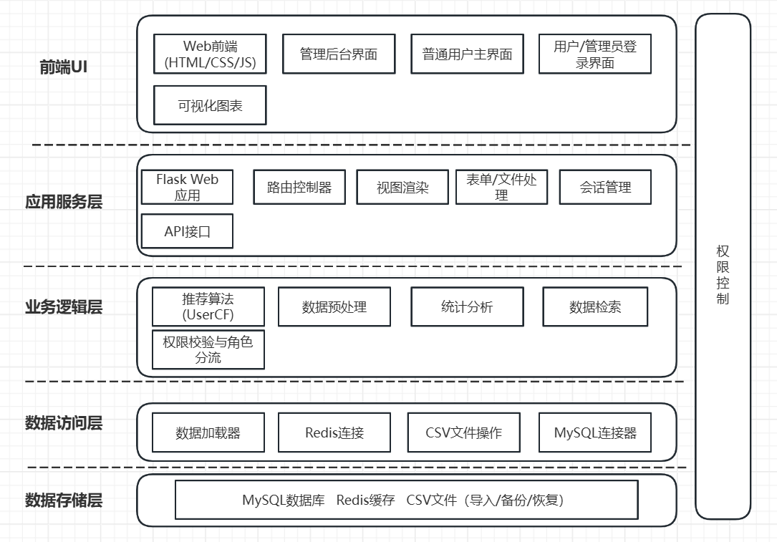
系统总体架构设计
本系统采用典型的 MVC 模式与分层架构设计，将整个应用划分为前端UI、应用服务层、业务逻辑层、数据访问层和数据存储层，各模块职责清晰、解耦性强。通过系统架构图可直观展示各部分功能模块及其交互关系。

Slide 26
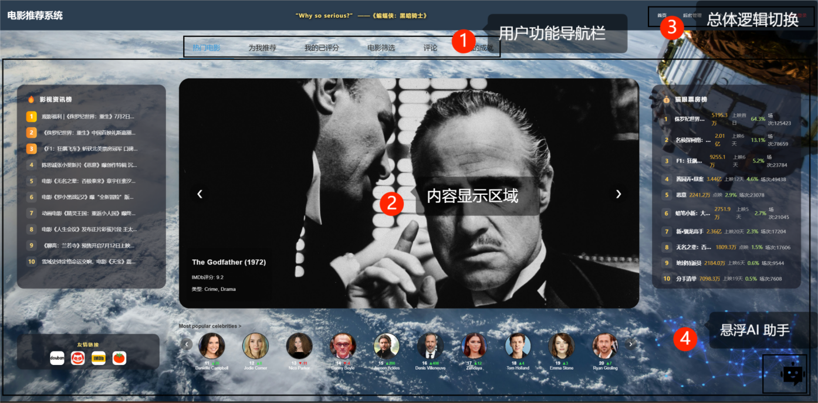
界面设计（前台）
用户功能导航栏位于页面顶部，集中展示热门电影、为我推荐、我的已评分、电影筛选、评论和我的成就等核心入口，高亮指示当前页面，切换便捷。
内容区位于导航栏下方，采用卡片式布局，内容随菜单切换动态展示，视觉层次清晰，浏览高效。
整体布局分明，导航栏与内容区层级明确，所有功能切换均围绕主导航栏展开。
页面右下角设有AI助手悬浮按钮，随时可唤起智能问答，方便获取推荐与数据查询，增强系统交互性与智能化。

Slide 27
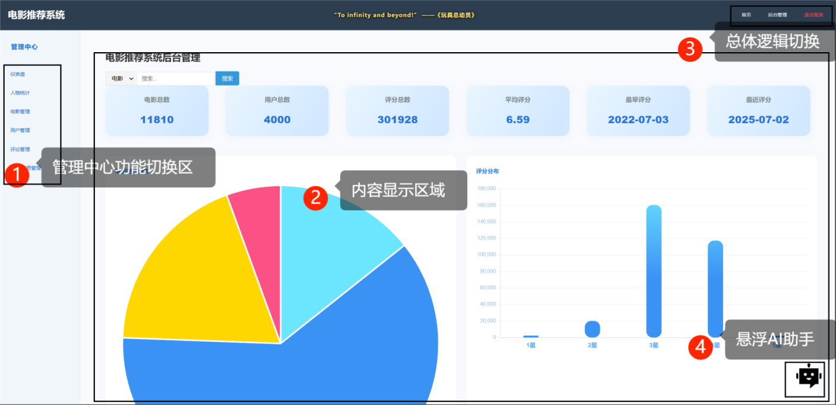
界面设计（后台）
管理中心左侧为纵向导航菜单，包含仪表盘、人物统计、电影管理、用户管理、评论管理等核心功能，实现各模块间的高效切换。
中央及右侧为内容显示区，根据所选模块动态展示统计报表或管理信息，卡片式布局，数据突出，层次清晰。
页面右下角为AI助手悬浮按钮，随时可用，支持智能问答和数据查询，提升系统交互性。
页面顶部设有系统名称和全局导航入口，方便管理员进行系统级切换，保证操作流程统一流畅。

Slide 28
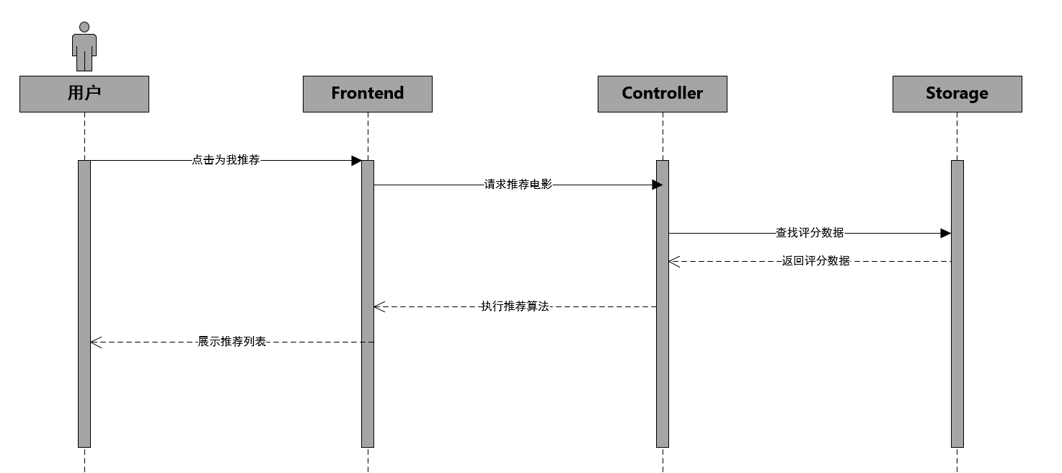
用例的设计
该顺序图展示了用户获取个性化推荐时的完整系统交互流程。主要操作包括输入用户ID、发起推荐请求、生成推荐结果，详细流程如下：
输入用户ID登录
用户在前端界面选择为我推荐，前端将该请求提交给控制器。
发起推荐请求
控制器接收到请求后，调用推荐模块，准备为用户生成个性化推荐列表；
推荐模块需要访问数据库，从存储层获取该用户的历史评分数据。
生成并返回推荐结果
存储层返回评分数据，推荐模块基于用户历史行为和评分情况计算推荐结果；
控制器将推荐结果反馈至前端，前端页面展示个性化推荐内容或相应提示信息。

Slide 29
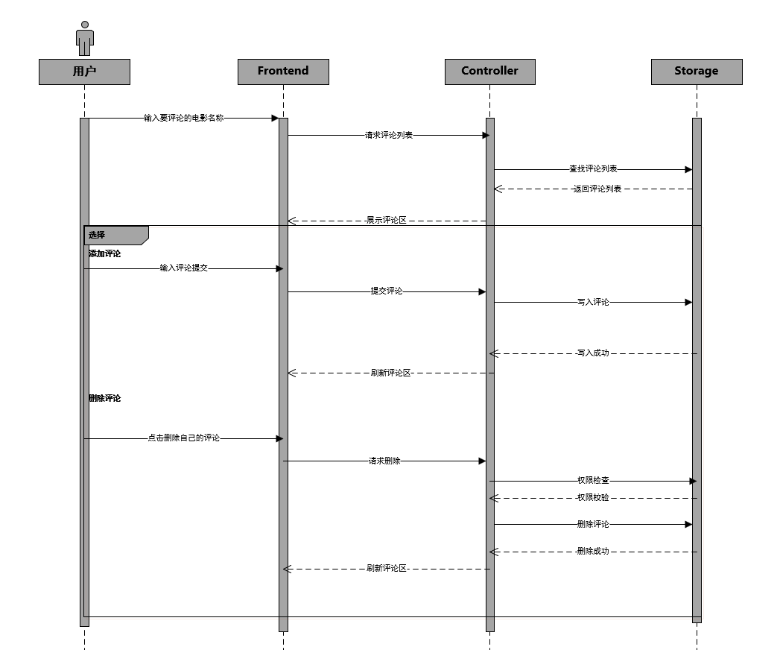
用例的设计
该顺序图展示了用户在系统评论区进行评论管理时的完整交互流程。主要操作包括查看评论、添加评论、删除评论等，详细流程如下：
查看评论
用户在前端输入想要评论的电影名称，前端发起评论列表请求；
控制器接收请求后，调用存储层获取该电影对应的所有评论数据；
存储层返回评论列表，控制器将数据传回前端，前端展示评论区内容。
添加评论
用户输入评论文本并提交，前端将评论内容发送给控制器；
控制器将新增评论写入存储层，存储层保存成功后返回写入结果；
前端根据反馈结果刷新评论区，实时展示新评论。
删除评论
用户点击删除自己发表的评论，前端发起删除请求至控制器；
控制器进行权限校验，校验通过后，调用存储层删除指定评论；
删除操作完成后，系统反馈处理结果，前端同步刷新评论区内容。

Slide 30
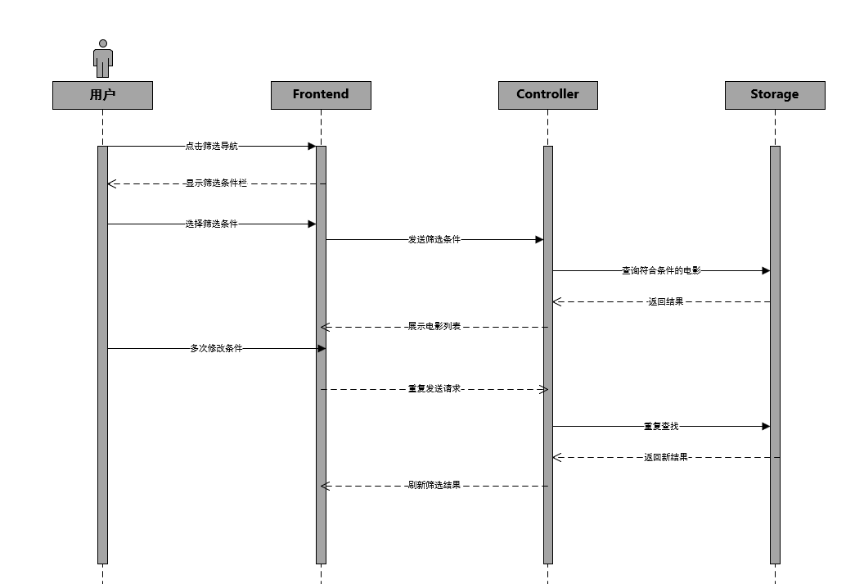
用例的设计
该顺序图展示了用户在系统中进行电影筛选时的完整交互流程。主要操作包括打开筛选界面、选择筛选条件、多次修改筛选条件，详细流程如下：
打开筛选界面
用户点击前端导航栏中的筛选入口，前端展示可选的筛选条件栏（如类型、年份、评分等）。
选择筛选条件
用户选择感兴趣的筛选条件后，前端将这些条件发送给控制器；
控制器接收请求，向存储层查询符合条件的电影数据；
存储层返回筛选结果，控制器将电影列表反馈至前端页面，前端展示符合筛选要求的电影信息。
多次修改筛选条件
用户可多次修改筛选条件，前端会重复发送新的筛选请求；
控制器和存储层根据最新条件进行查询，返回更新后的筛选结果；
前端实时刷新显示最新的电影筛选列表，确保用户获取到最符合需求的影片信息。

Slide 31
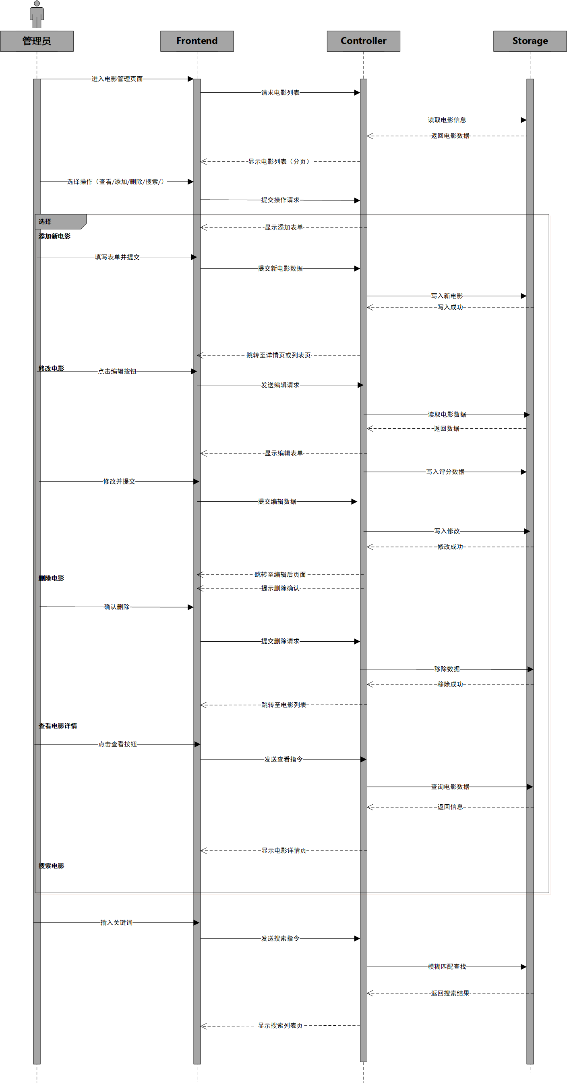
用例的设计
该顺序图展示了后台管理员对电影数据进行管理时的完整系统交互流程。主要操作包括查看电影、筛选查询、添加电影、编辑电影和删除电影等，详细流程如下：
查看与筛选电影
管理员进入电影管理页面，前端发起电影列表请求至控制器；
控制器调用存储模块，从CSV文件中读取所有电影数据；
存储模块返回电影列表，控制器将数据传回前端，前端展示完整的电影信息表；
添加、编辑、删除电影
针对电影的新增、编辑或删除操作，前端会收集管理员输入的信息并发送给控制器；
控制器根据操作类型调用存储模块，对对应的CSV文件进行增删改写操作；
存储模块执行后返回处理结果，控制器将反馈信息传回前端，前端页面同步刷新，实时展现最新电影数据。

Slide 32
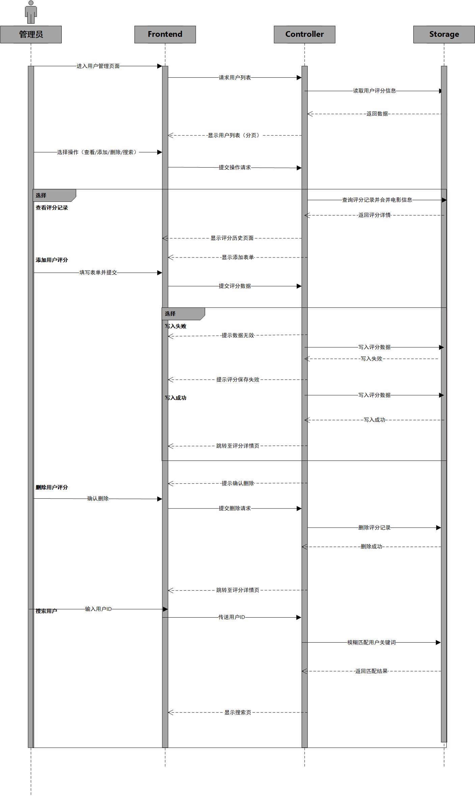
用例的设计
该顺序图展示了管理员在系统中管理用户及用户评分信息时的完整交互流程。主要操作包括用户信息查询、用户评分查看与增删改、用户搜索等，详细流程如下：
用户信息管理
管理员进入用户管理界面，前端发起用户列表请求；
控制器从存储层读取所有用户信息并返回，前端显示用户信息列表；
管理员可选择具体用户，查看用户详细资料及评分记录，前端发起用户详情和评分请求，控制器查询并返回用户对应的数据，前端展示详细内容。
用户评分管理
管理员可为用户添加评分，输入评分信息后，前端将数据发送给控制器；
控制器调用存储层，写入新的评分数据，操作完成后前端同步刷新评分记录；
管理员也可编辑或删除用户的评分，前端发起修改或删除请求，控制器分别进行数据的更新或删除操作，存储层返回处理结果后前端实时展示最新评分信息。
用户搜索功能
管理员输入用户ID等关键词进行检索，前端发起搜索请求；
控制器根据搜索条件从存储层查找相关用户，返回结果，前端显示匹配用户的列表或详情。

Slide 33
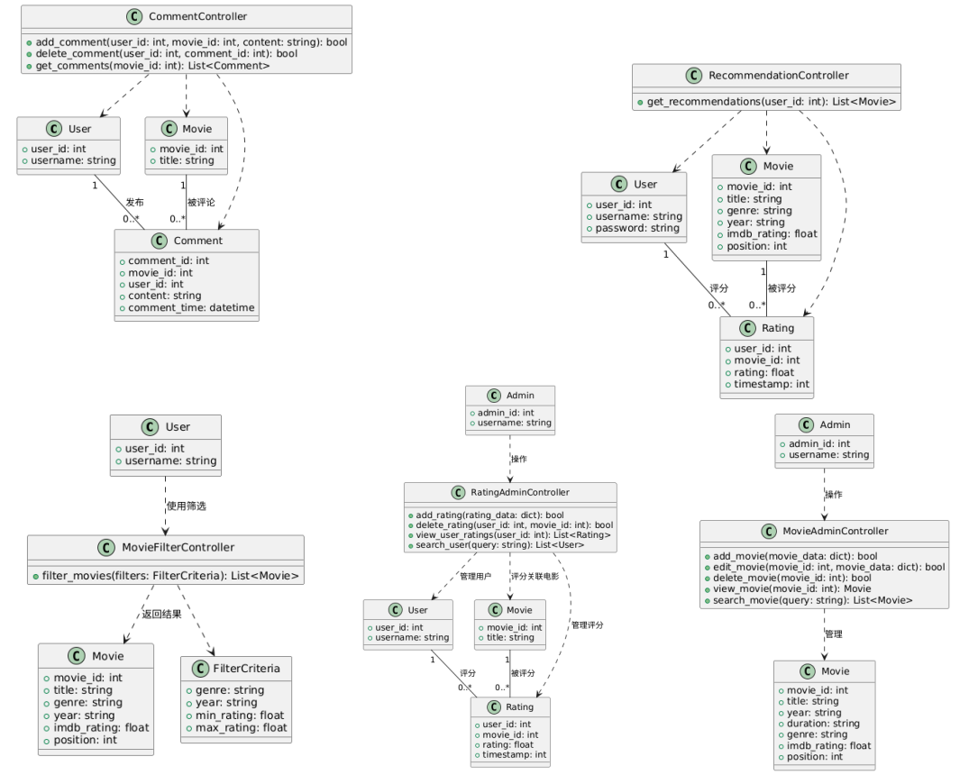
用例的设计
用例实现的设计类图
1. 用户相关（User）
普通用户可通过系统对电影进行评分、发表评论、筛选影片等操作。
用户数据与评分（Rating）、评论（Comment）等模块关联，支持个性化推荐和活跃度统计。
2. 电影与评分管理（Movie, Rating, MovieAdminController, RatingAdminController）
Movie：电影基础信息，包括ID、名称、类型、年份、评分、排名等。
Rating：用户对电影的评分记录，支持按用户、电影维度统计。
MovieAdminController：提供后台电影的新增、编辑、删除、搜索等功能，实现对电影库的统一管理。
RatingAdminController：实现评分的增删查、按用户查找评分记录，以及用户搜索等后台管理操作。
3. 评论系统（Comment, CommentController）
用户可对每部电影发布评论（Comment），评论与用户、电影均有关联。
CommentController：负责评论的增删查，包括添加、删除和按电影查评论，支撑前台的互动功能和评论区展示。
4. 电影推荐与筛选（RecommendationController, MovieFilterController）
RecommendationController：根据用户ID，调用推荐算法，返回个性化电影推荐列表，提升用户体验。
MovieFilterController：根据用户指定的筛选条件（类型、年份、评分区间等），返回符合条件的电影集合，实现精准筛选与内容发现。

Slide 34
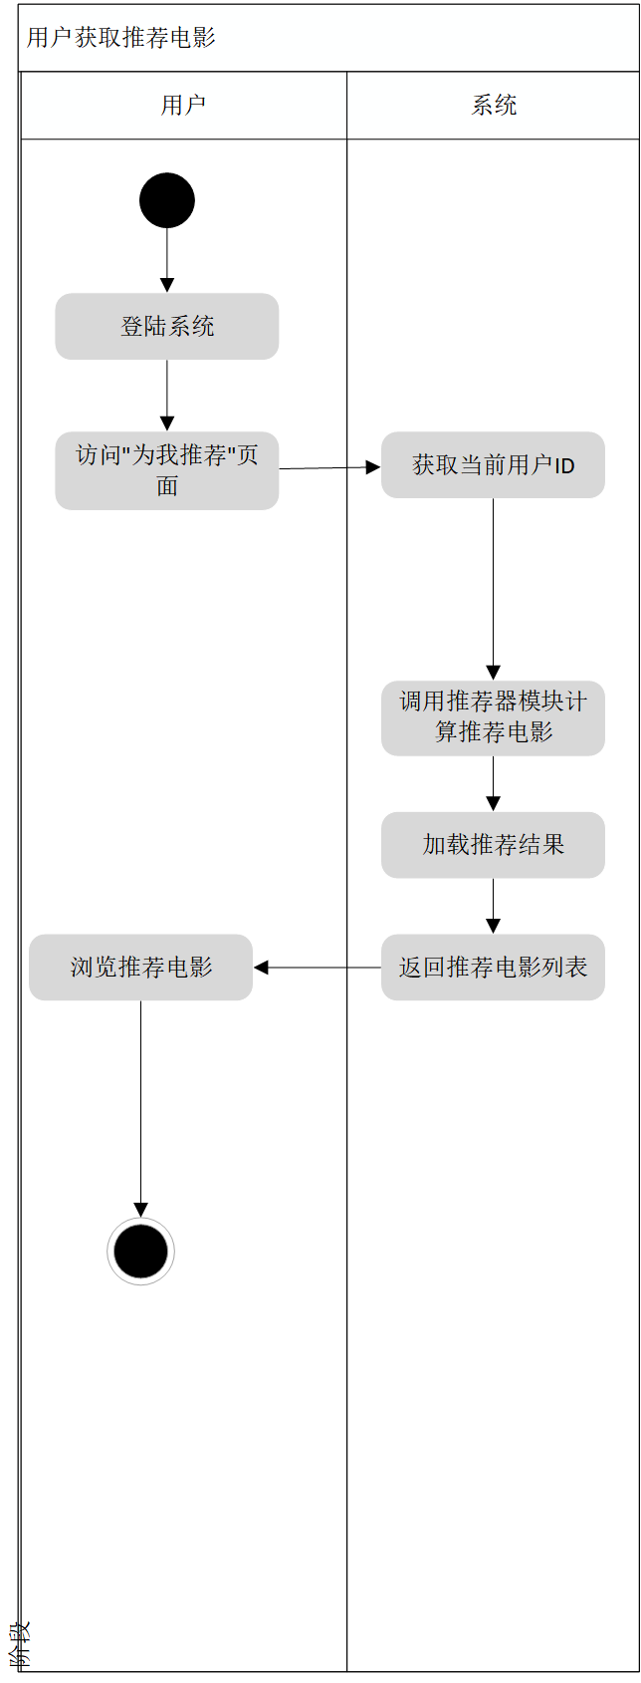
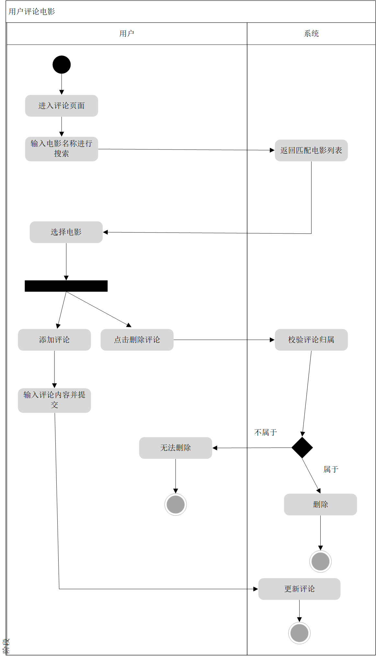
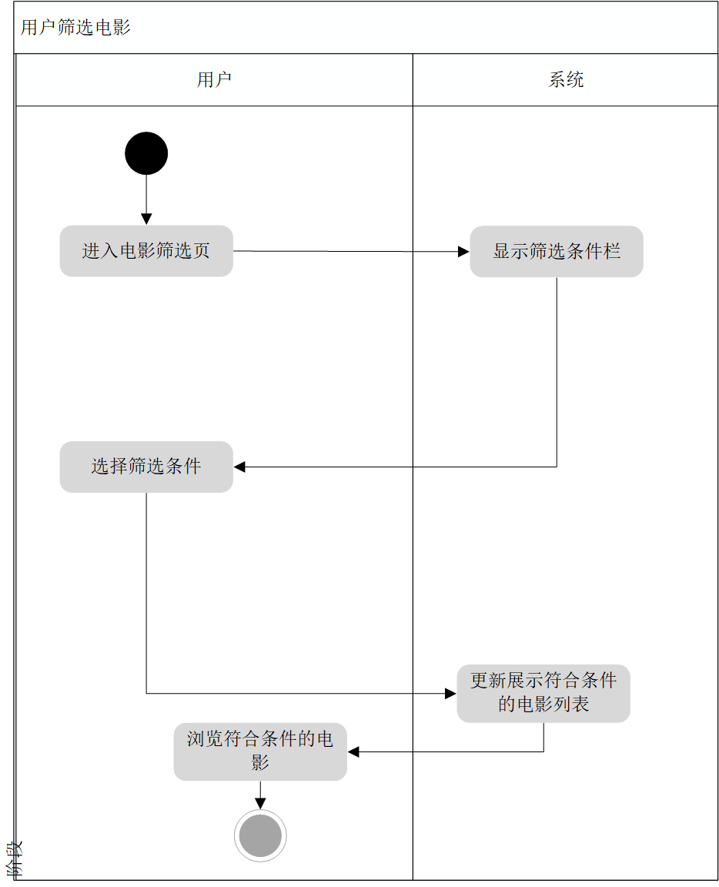
类的设计
用户活动图
用户获取推荐电影
用户评论电影
用户筛选电影

Slide 35
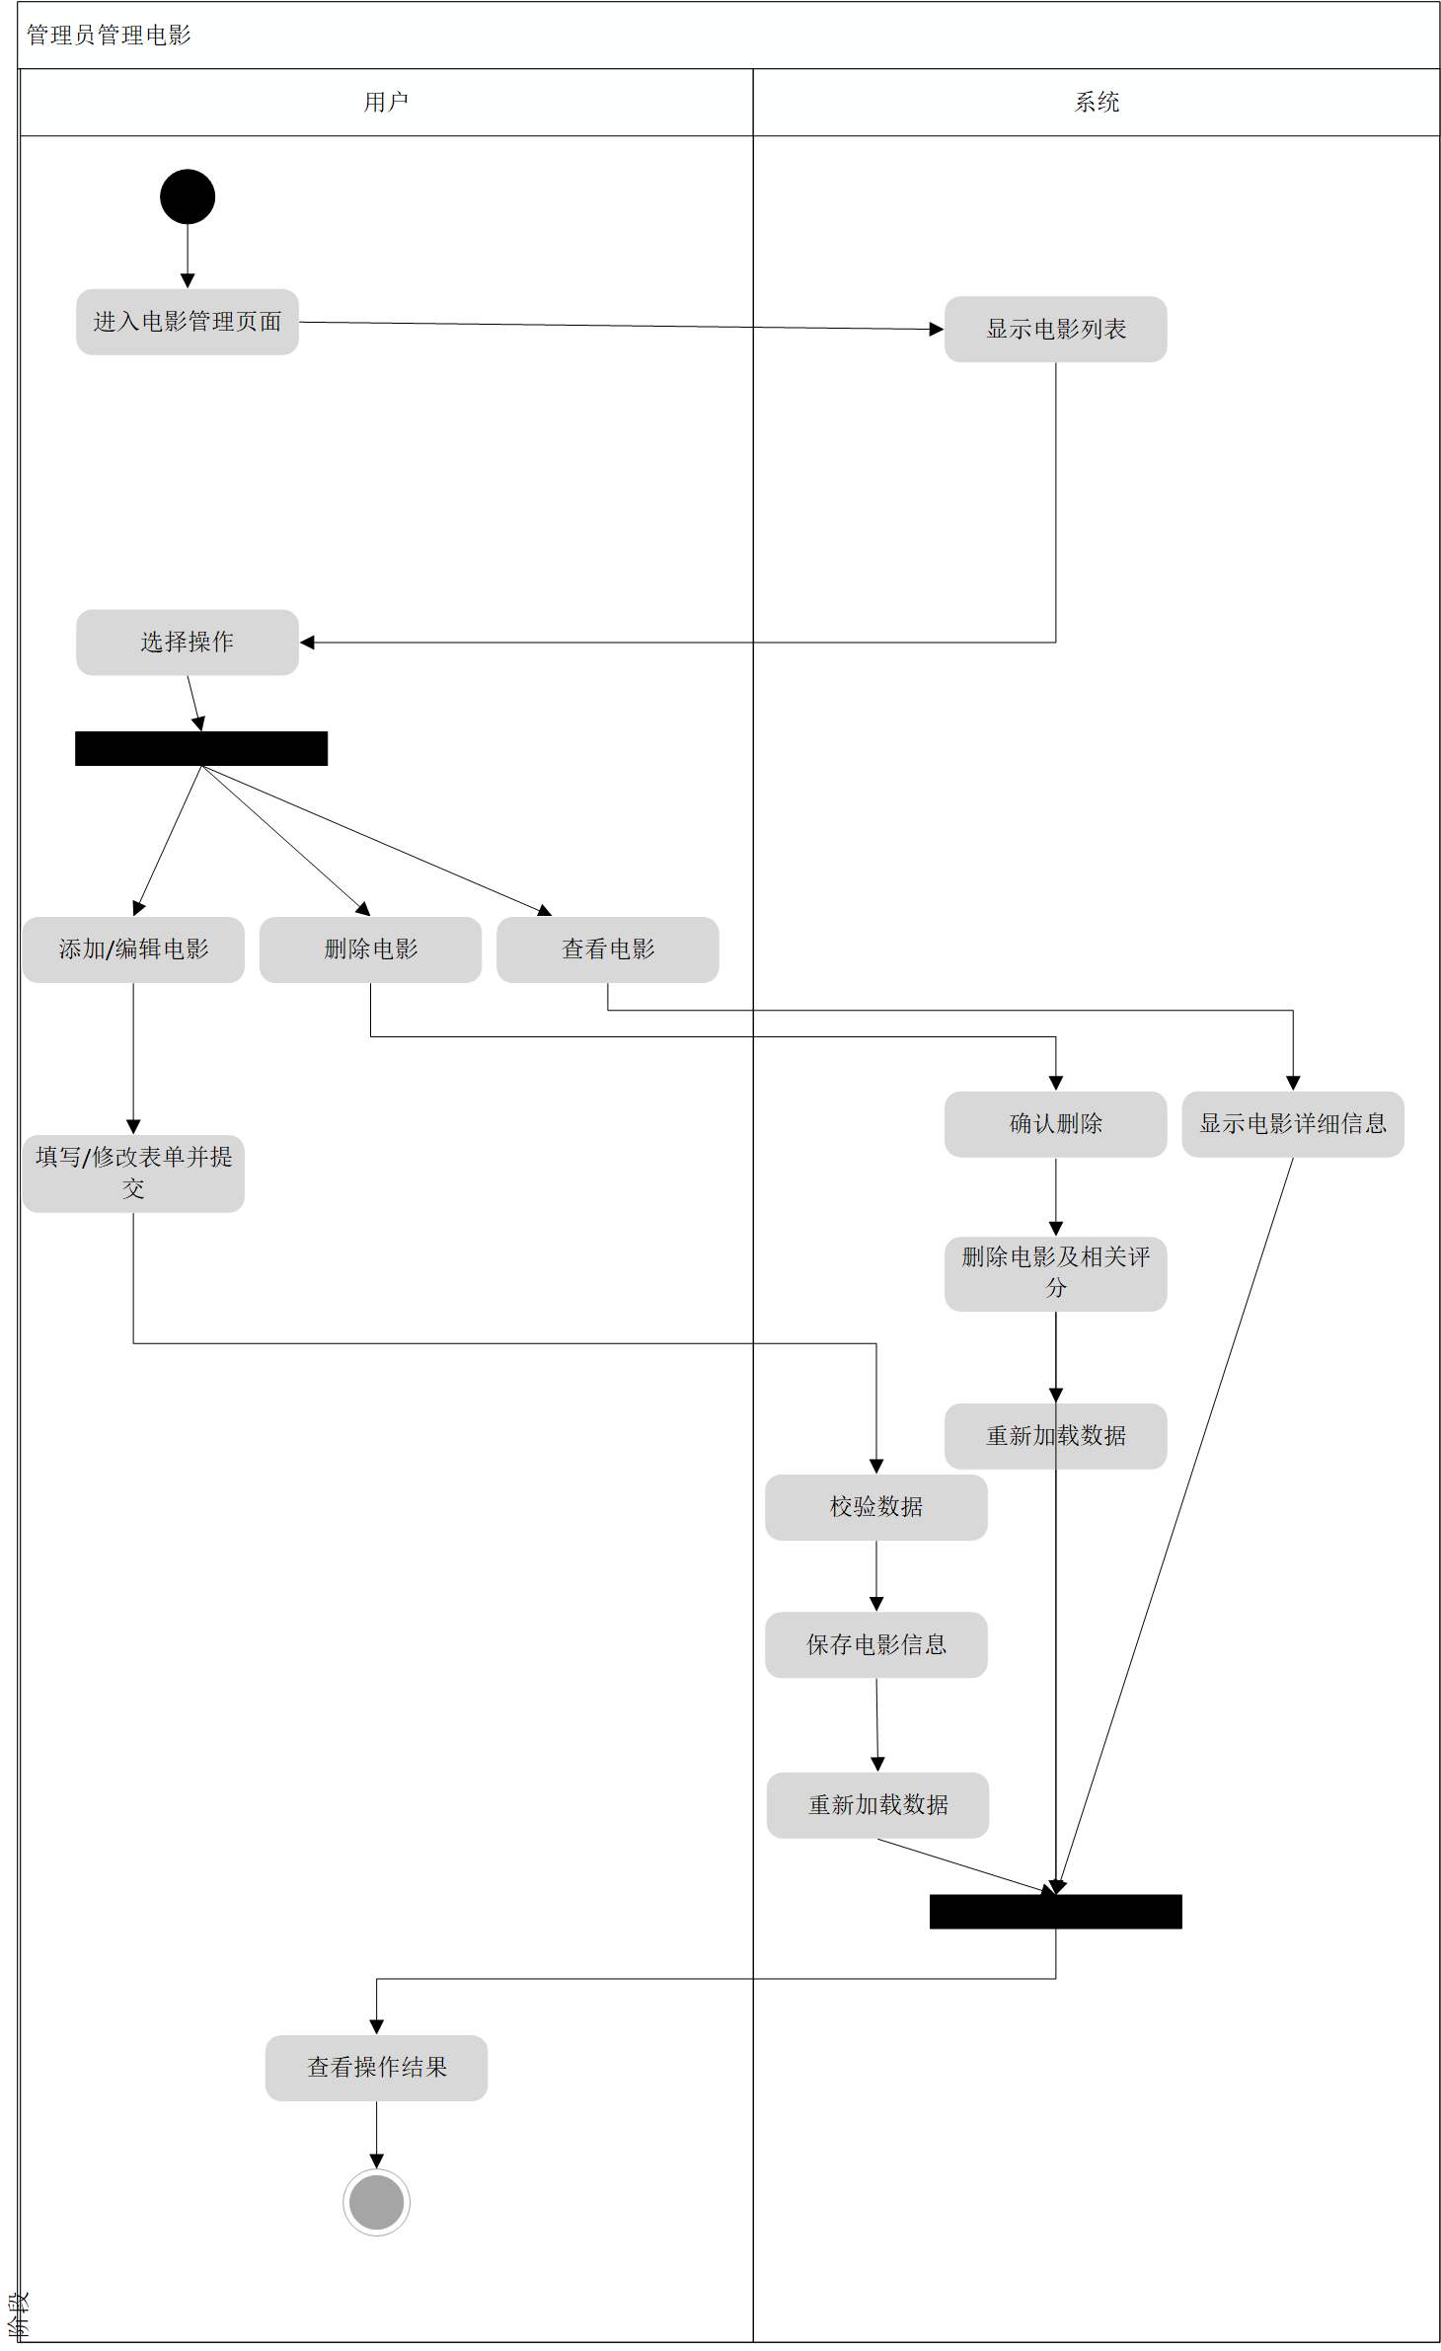
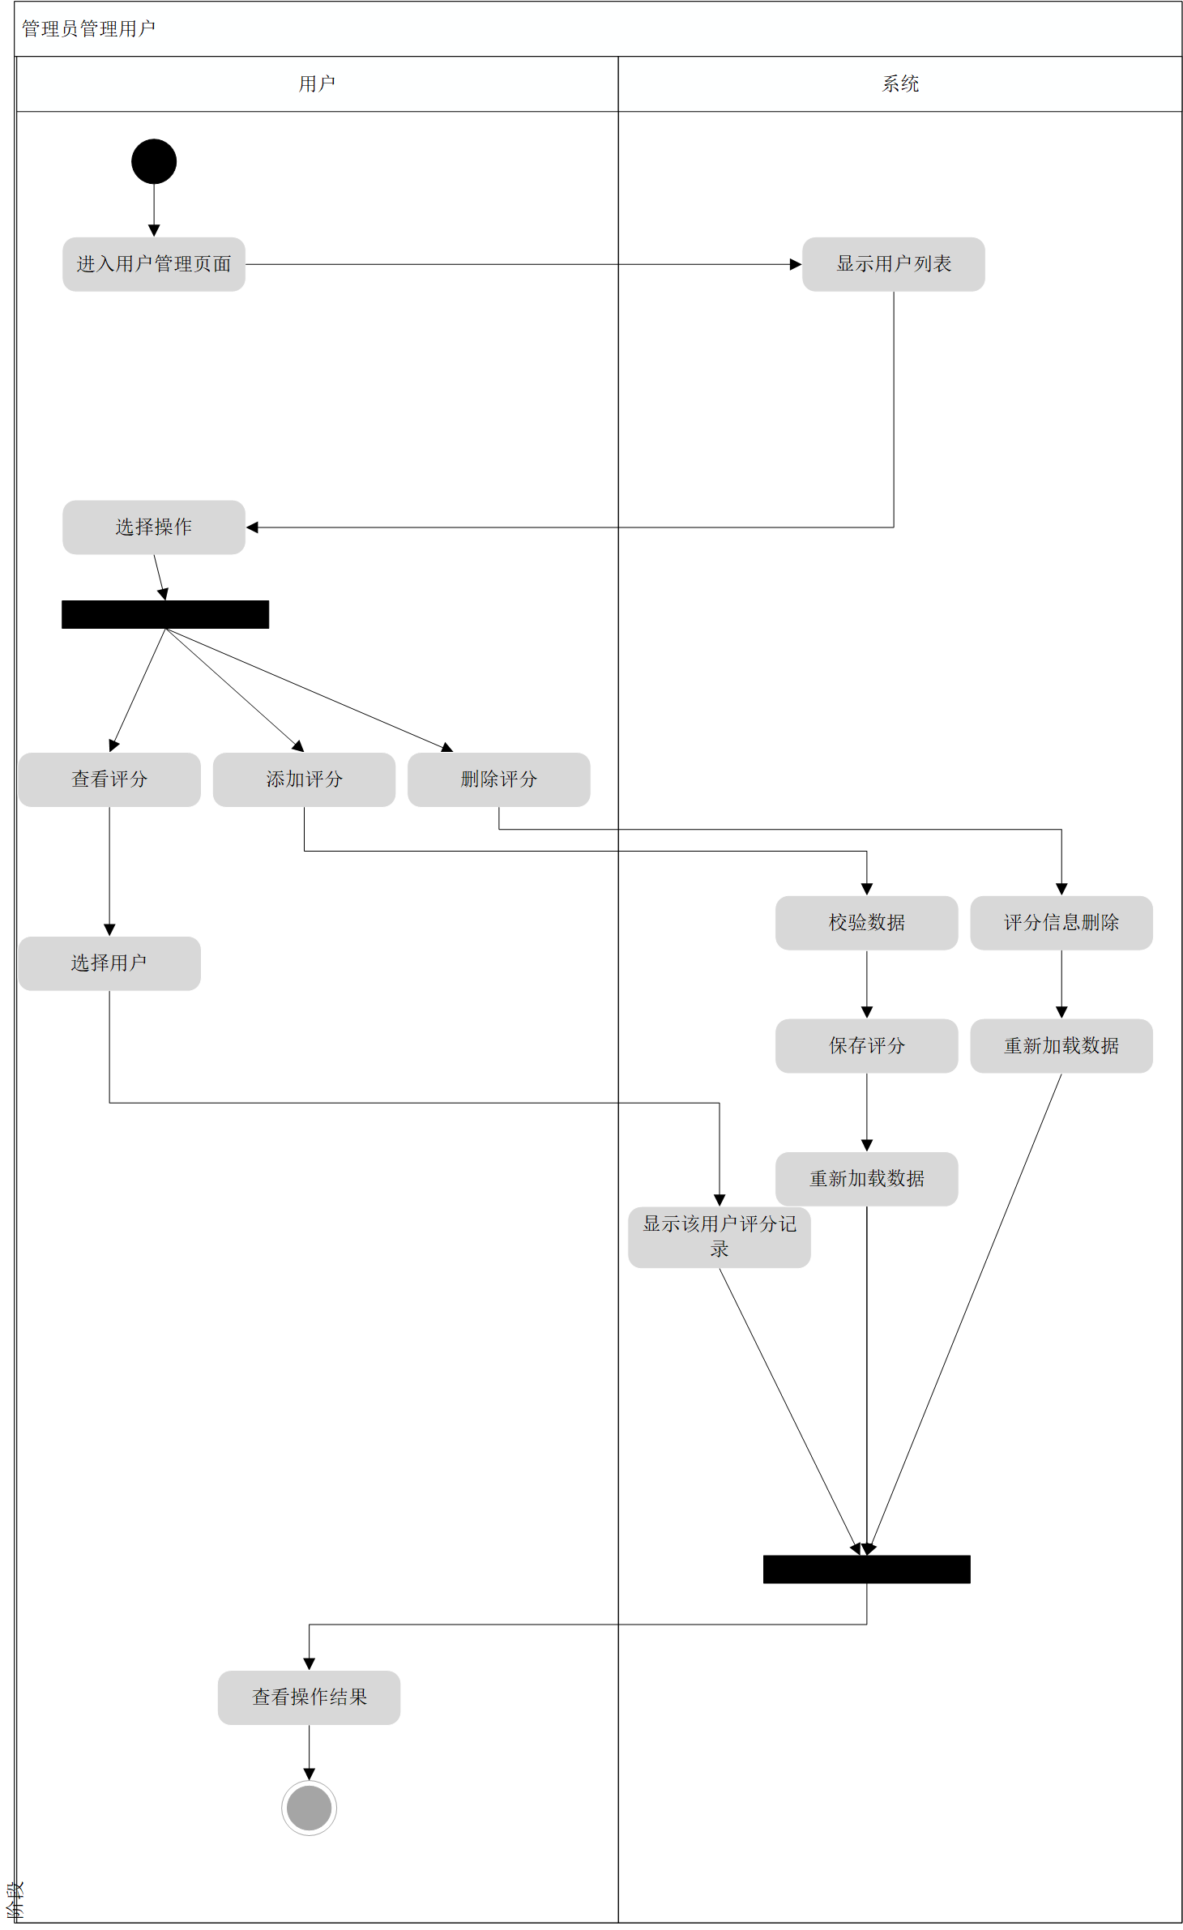
类的设计
管理员活动图
管理员管理电影
管理员管理用户

Slide 36
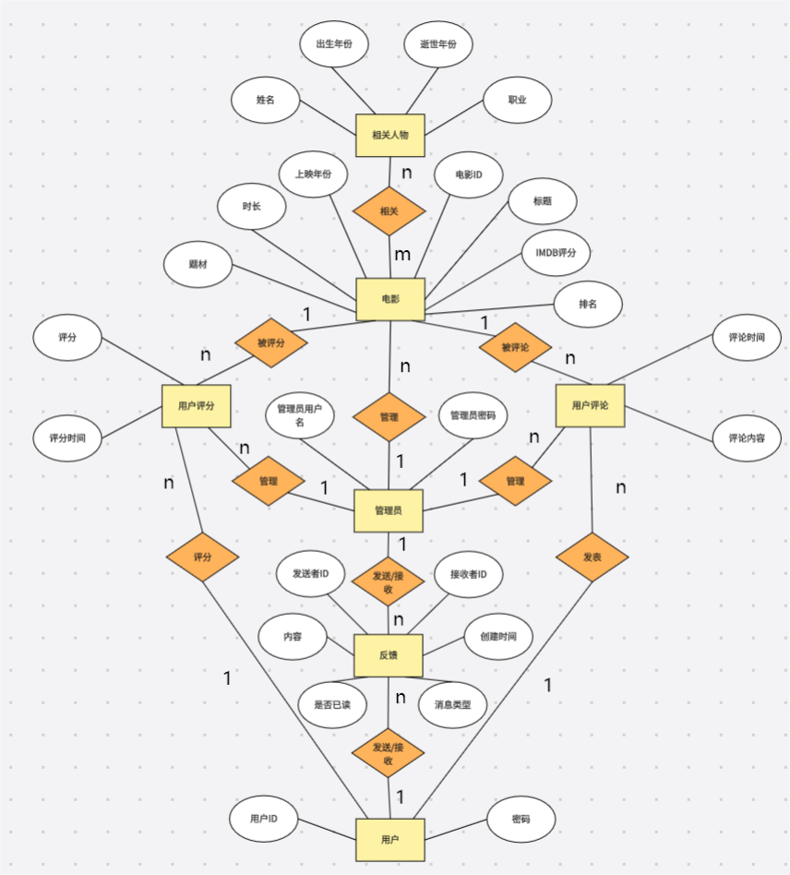
数据库的设计
E-R图
本图展示了电影推荐系统的核心数据结构及各实体之间的主要联系。
系统包含电影、用户、管理员、评分、评论、演职人员和反馈等数据表。
电影表记录影片的基本信息，如标题、年份、时长、类型和IMDB评分；
用户评分表保存每位用户对电影的打分及评分时间；
用户评论表记录用户的影评内容及发布时间；
演职人员表包含姓名、出生和逝世年份、职业等信息，并关联相应的电影；
管理员和用户表支持系统的账户登录与管理；
反馈表实现了用户与管理员之间的信息交流。

Slide 37
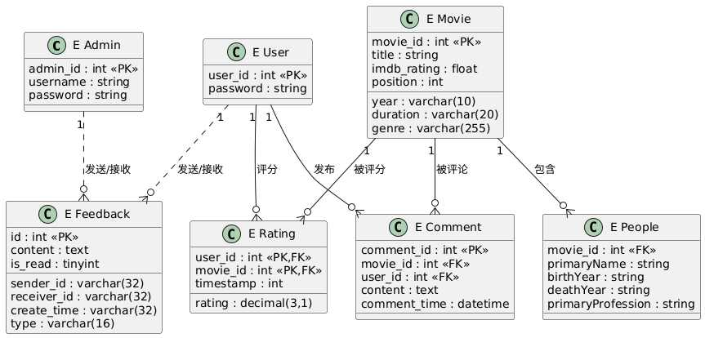
数据库的设计
数据库类图
主要实体与说明
E_User（用户）
存储用户账号及密码，用户可对电影进行评分、评论，或与管理员/其他用户互发消息反馈。
E_Admin（管理员）
系统管理者账号，可进行系统数据维护、接收/发送反馈信息。
E_Movie（电影）
存储电影基本信息，包括ID、片名、评分、年份、时长、类型等，是系统核心资源。
E_Rating（评分）
记录用户对电影的评分，关联用户和电影，支持推荐算法和数据统计。
E_Comment（评论）
用户对电影的评论信息，包含评论内容、时间、发布者，关联用户和电影，支撑前台评论区功能。
E_People（人物）
存储与电影相关的主创、演员等信息，为影片人物统计和展示提供支持。
E_Feedback（反馈）
用户或管理员间的消息/反馈记录，包括内容、类型、已读状态、发送/接收人及时间等，提升平台互动性与服务质量。
主要关系
用户可以评分、评论电影，并可以发送/接收反馈信息；
管理员可与用户进行消息/反馈互动；
电影可以被多个用户评分、评论，且可包含多位相关人物；
评分和评论都分别通过外键与用户、电影进行关联，保证数据溯源与完整性。

Slide 38
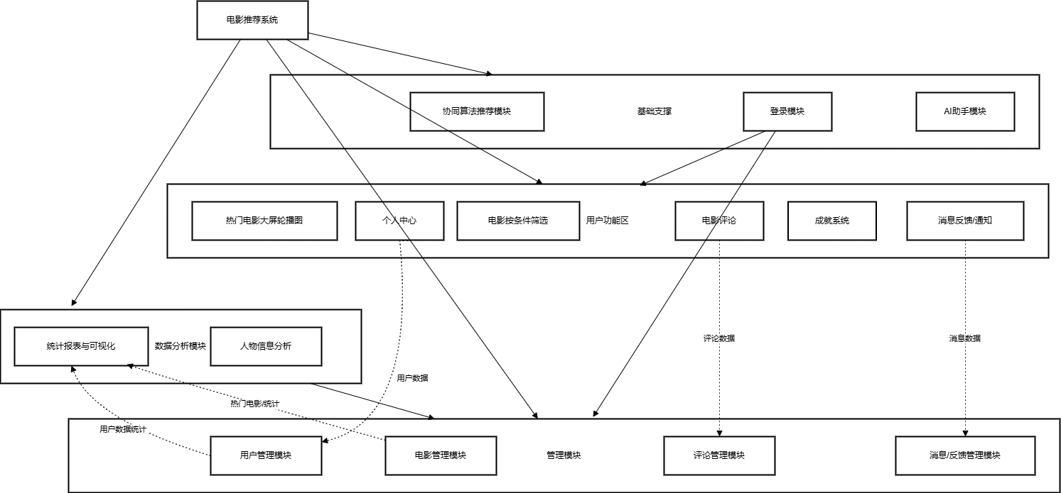
模块实现

Slide 39
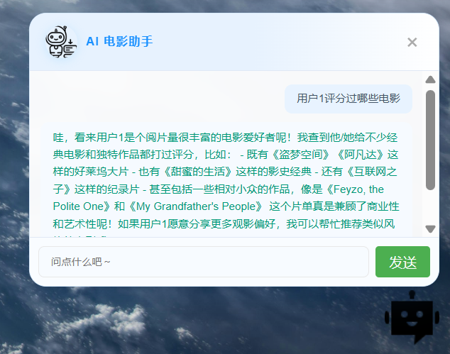
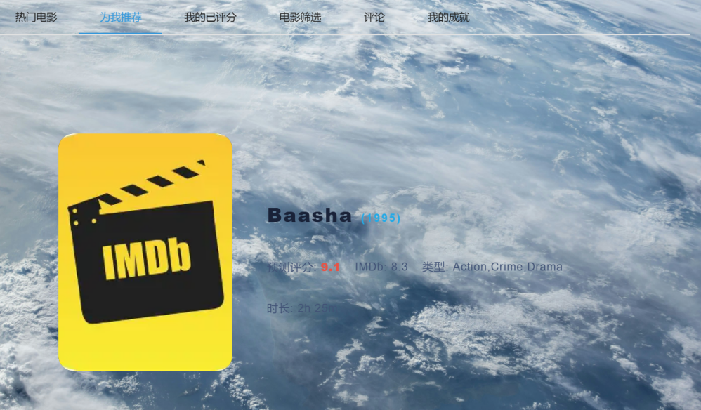
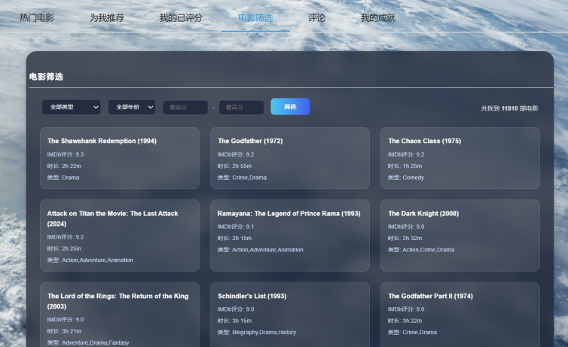
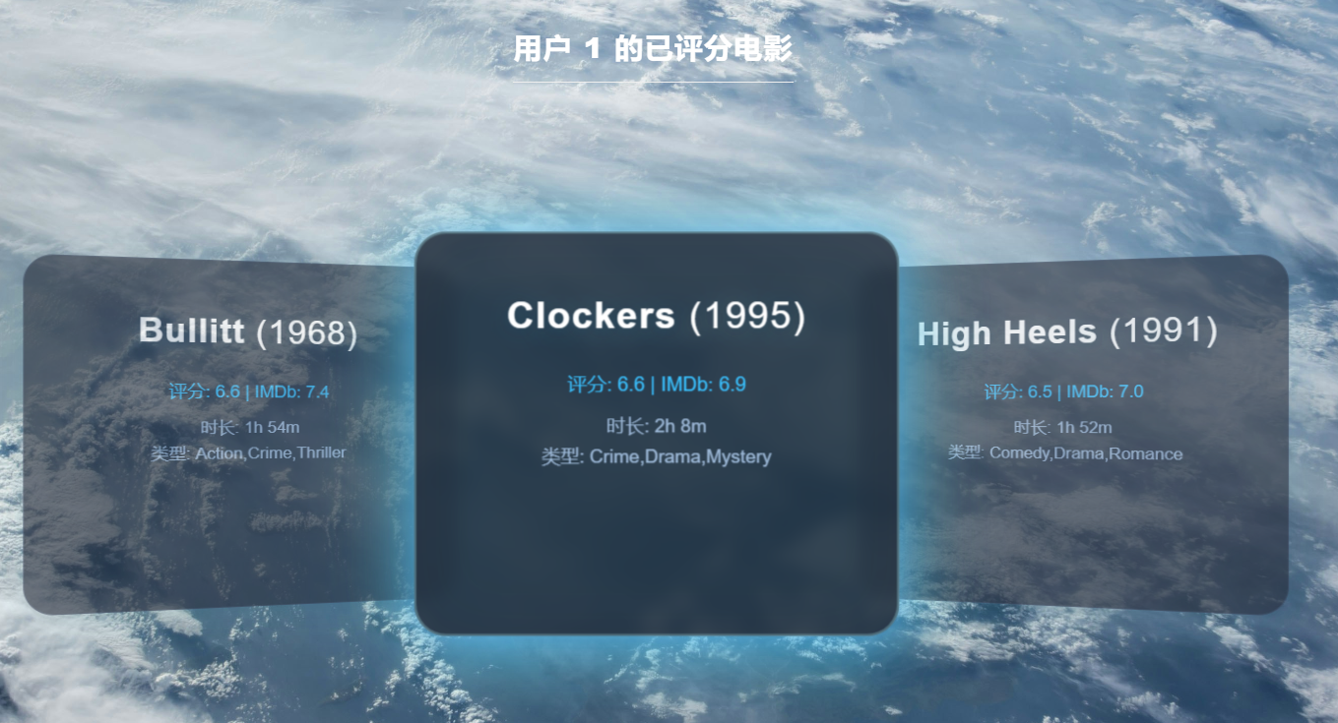
用户模块实现
AI
电影助手
算法推荐电影
我的已评分
条件筛选电影

Slide 40
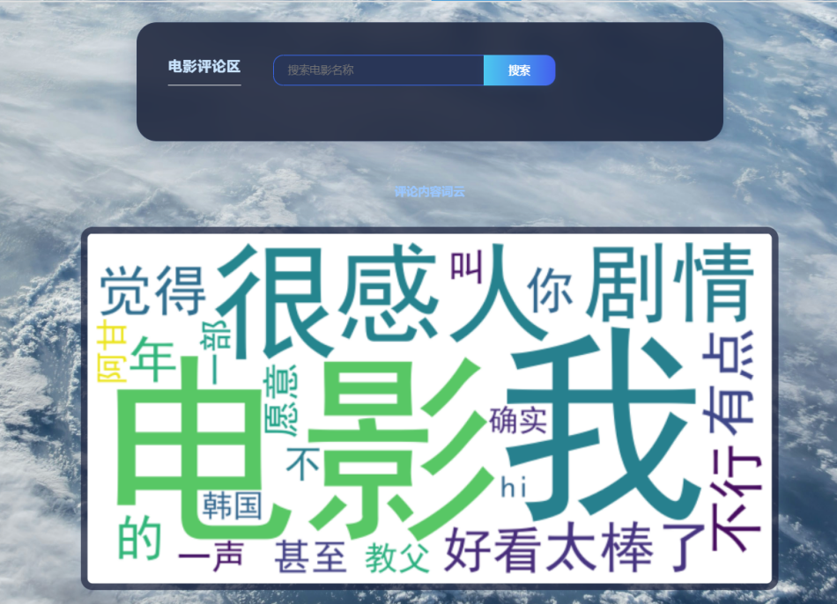
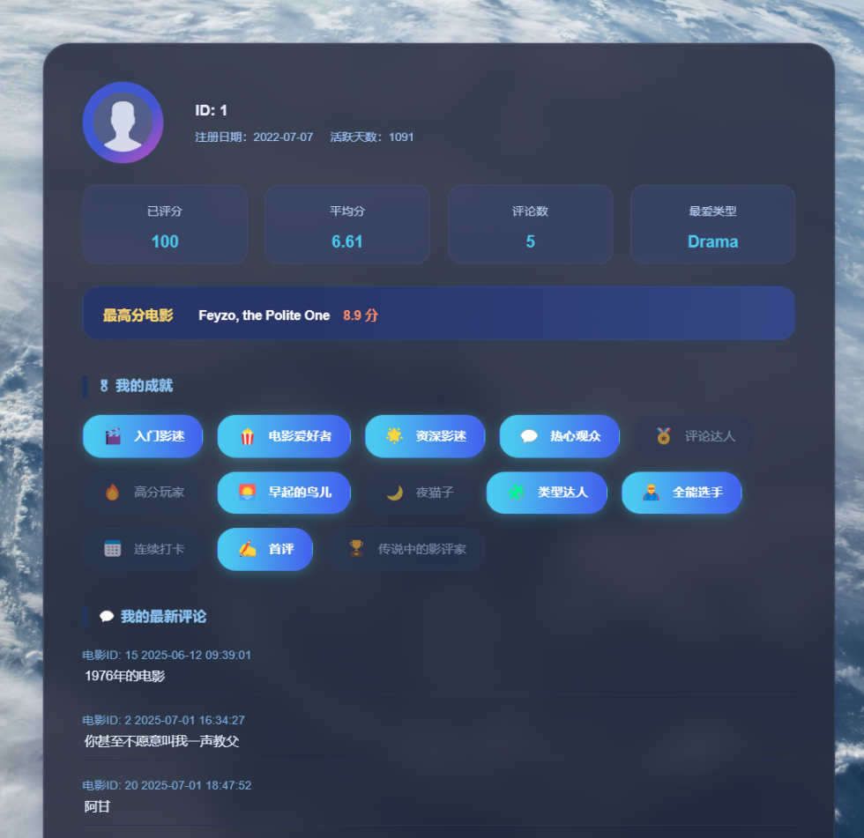
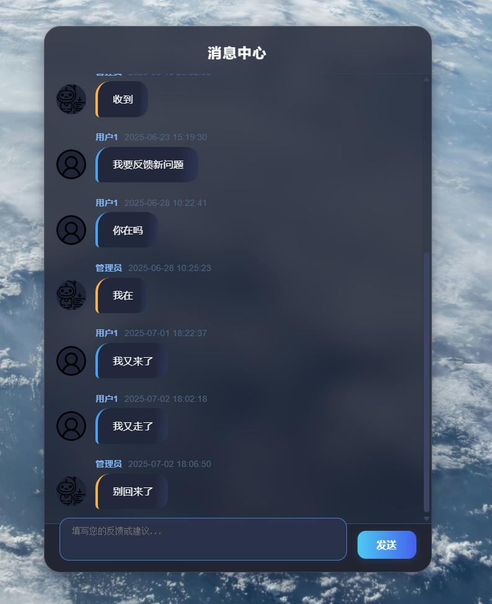
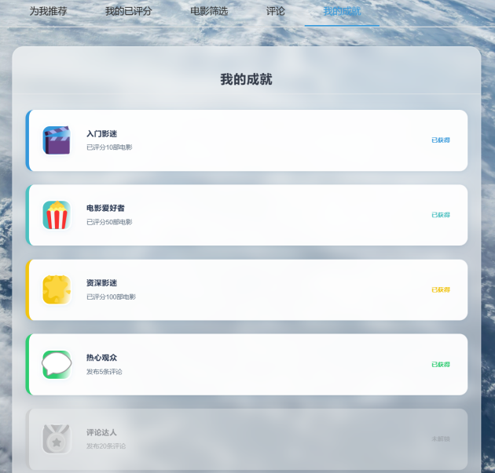
用户模块实现
电影评论
个人中心
消息反馈
成就系统

Slide 41
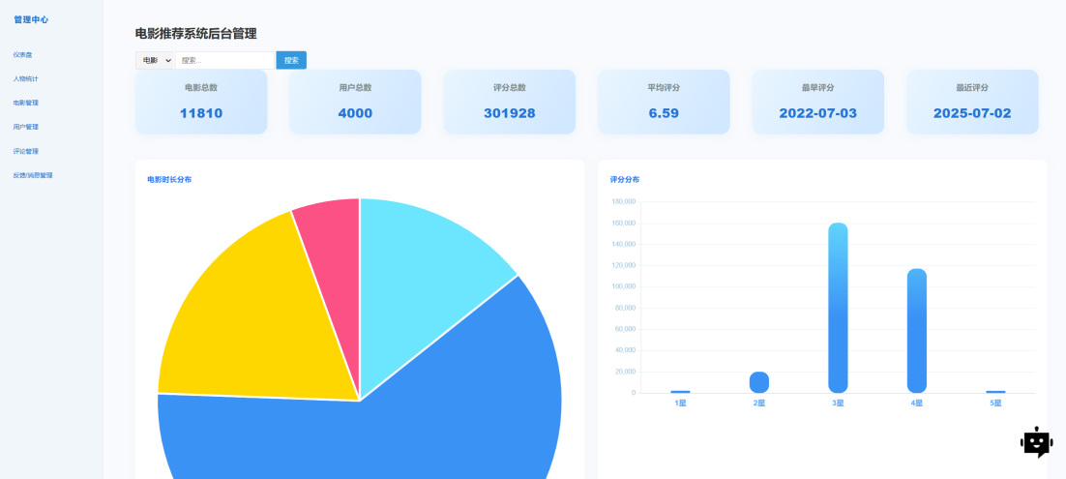
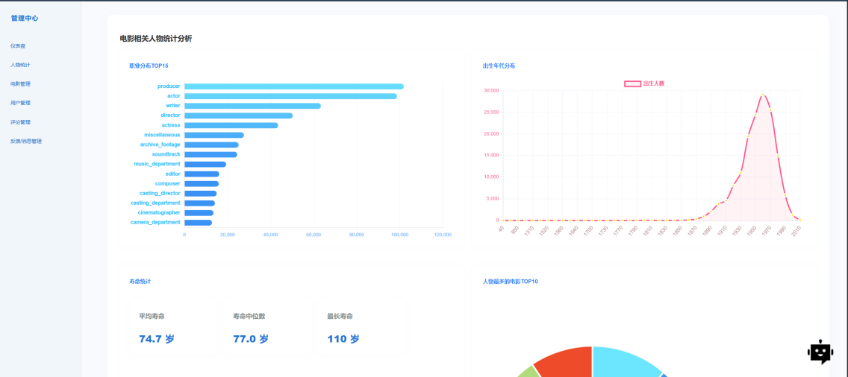
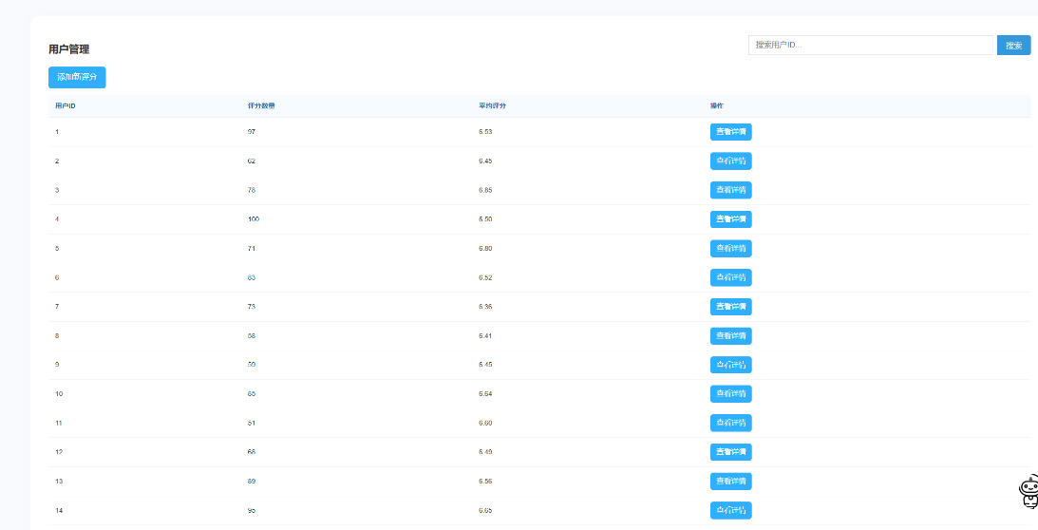
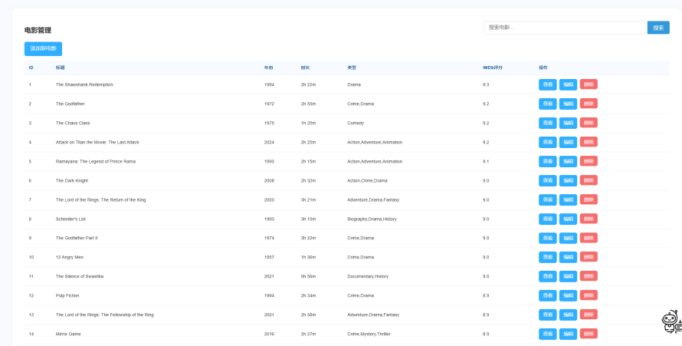
管理员模块实现
仪表盘
相关人物统计
用户管理
电影管理

Slide 42
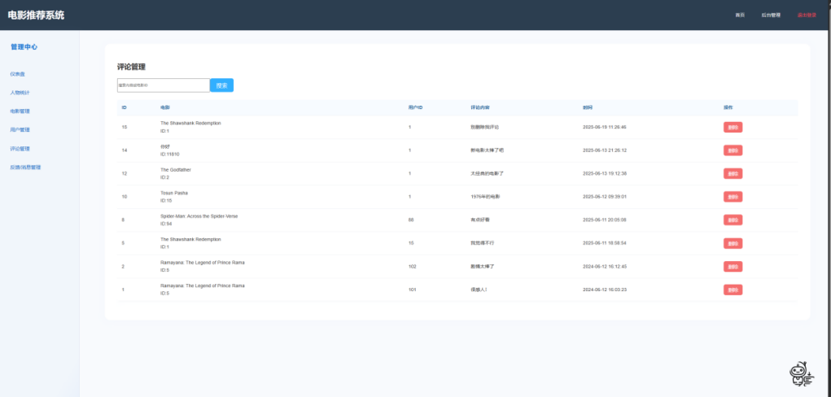
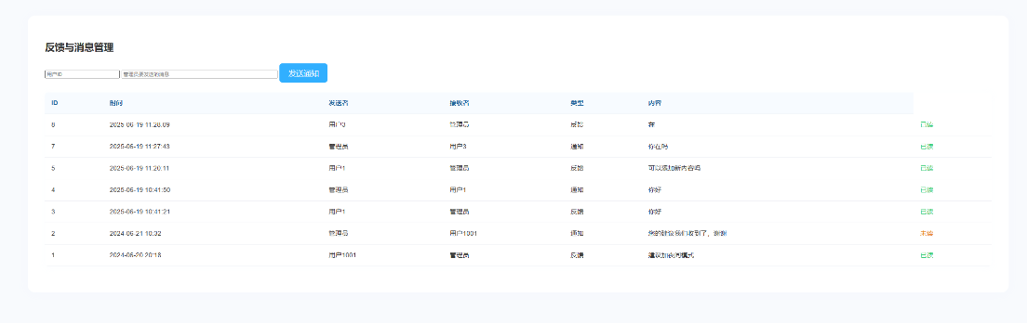
管理员模块实现
评论管理
反馈
消息管理

Slide 43
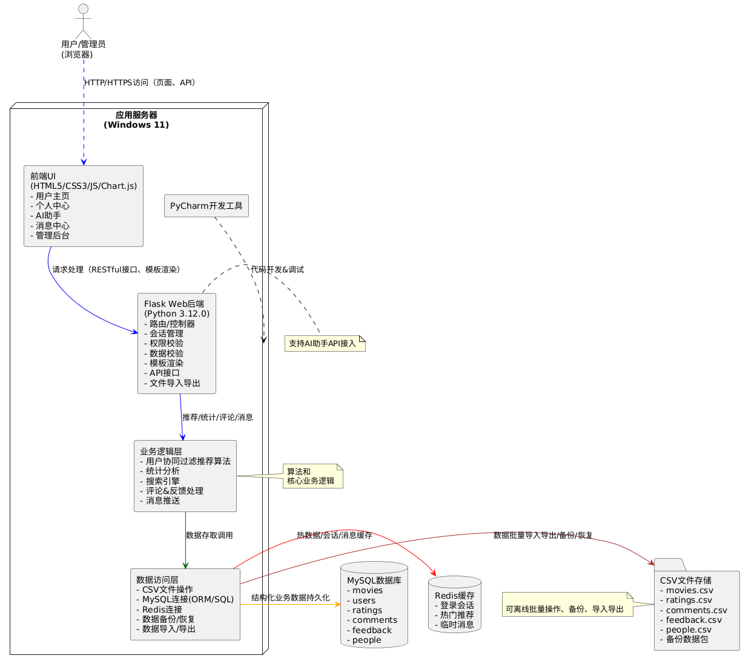
部署图

Slide 44
山东科技大学
感谢您的倾听
SHANDONG UNIVERSITY OF SCIENCE AND TECHNOLOGY
THANK YOU FOR YOUR TIME AND ATTENTION.

